Slide 1

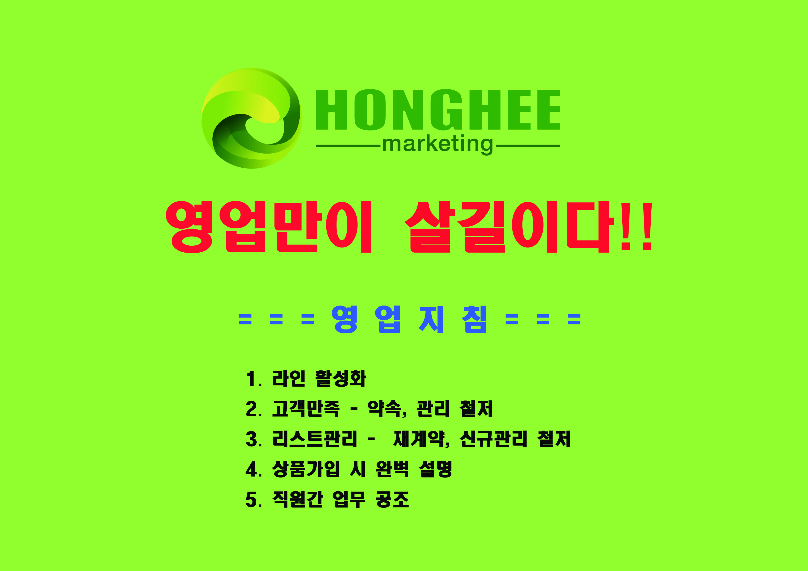
홍희마케팅 메뉴얼
고객 상담 자료

Slide 2
광고의 종류
포탈 → 네이버 / 다음
CP사 → 매일경제/한국경제/부동산114/부동산써브
다방/직방/방콜/아파트실거래 등의 어플리케이션
블로그/키워드를 통한 상위 노출
보이는 부동산(DID)
공동 중계망 → 알터

Slide 3


포탈 광고
*대한민국 1등 포털사이트
*14년 11월 이후 각종 CP사를 통해서만
광고 전송이 가능함
*대한민국 2등 포털 사이트
*부동산 관련은 직방에서 경영권 가져감.

Slide 4
다음 광고 상품
상품명 | 금액 | 기간 | 혜택 | 노출일 | 기타
프리미엄 | 상품별 상이 | 6개월 | 물건 최상단 3~6개 노출 구/동/단지 프로필 사진노출 | 60일 | 스텐다드 10건 추가제공 공동주택/비공동주택 독점 상품
프리미엄s | 상품별 상이 | 6개월 | 다음/다음맵/카카오톡 노출 | 60일 | 공동주택만 구매가능 연관검색어 적용 및 상단 표시
스탠다드 상품 | 20건 – 132,000원 40건 – 198,000원 60건 – 264,000원 | 6개월 | 고정되지 않고 등록 매물건수에 따른 영역 확대 | 30일 | 지역제한없이 노출/유지/관리 가능

Slide 5




CP사 광고
http://landad.mk.co.kr/
http://land.hankyung.com/
https://www.r114.com/
http://www.serve.co.kr/

Slide 6
매일경제 네이버 광고 상품
상품 | 가격 | 내용 | 가입자 혜택
포커스 60 | 231,000원 | 쿠폰60장 | PC 홈페이지 | 제공
포커스120 | 352,000원 | 쿠폰120장 | 모바일 홈페이지 | 제공
포커스180 | 473,000원 | 쿠폰180장 | 모바일 FAX | 제공
포커스240 | 605,000원 | 쿠폰240장 | 고객관리 어플 | 제공 (엔플러스2)
포커스300 | 726,000원 | 쿠폰300장 | 추가충전 쿠폰 | 건당 1700원
프리미엄 | 단지별로 다름 | 매물 상단 노출
*포커스60~240은 기본 제공 쿠폰수 만큼 충전가능, 포커스 300은 무제한
*포커스 상품 등록시 네이버/다음/매일경제 노출
*일반 상품 등록시 다음/매일경제 노출
*다음은 18년 12월까지만 노출됨

Slide 7
부동산114 네이버 광고 상품
상품 | 가격 | 내용 | 가입자 혜택
클래식 | 550,000원 | 건당 1,700원 | PC 홈페이지 | 제공
로얄 | 880,000원 | 건당 1,700원 | 모바일 홈페이지 | 제공
프리미엄 | 1,650,000원 | 건당 1,700원 | 모바일 FAX | 제공
단지매물홍보광고 | 상품별 가격 상이 |  | 고객관리 어플 | 미제공
구/동베너광고 | 상품별 가격 상이 |  | 등록물건관리 어플 | 제공(알플러스)
모바일광고 | 상품별 가격 상이

Slide 8
부동산 114 상품 비교
구분 (1년 기준 매체비) |  | 프리미엄 (1,650,000) | 로얄 (880,000) | 클래식 (550,000)
홈페이지 매물 등록 건수 | 알짜매물(전체) | 10건 | 4건 | 2건
 | 추천매물(매물종류별) | 40건 | 24건 | 12건
 | 일반홍보(매물종류별) | 100건 | 64건 | 52건
부동산114 브랜드 사용 |  | O | X | X
부동산 시세정보 제공 회원 선정 |  | O | 변경 가능 | 변경 가능
모바일 홍보 (모바일 홈페이지 제공) |  | O | O | X
지원 서비스 |  | - 로고사용 - 명함 - 계약서 파일 - 현판 - 매거진 | - 계약서 파일 - 현판 - 매거진 | - 스티커
공통 서비스 |  | - 알플러스 및 중개솔루션 중개지원114 제공 - 고급 홈페이지 제공 - 고객거래상담 요청 시 무료문자 전송서비스 - QR코드 제공 등

Slide 9
부동산 써브 네이버 광고 상품
상품명 | 지역 | 회원유형 | 가격 | 내용
프리미엄 | 대전 | 신규 | 165,000원 | 1. 6개월간 총 400건 매물 자유롭게 등록/관리 2. 일반매물 리스트 중 상위노출 가능 매물 10건 등록 3. 네이버부동산 매물등록권 무료제공, 추가구매 후 자유롭게 전송 가능 4. 중개업무 통하관리 전문솔루션 ‘RETS' / 전화고객관리 시스템(CTI) 제공 5. 중개업소 홈페이지 제공 / 자유로운 매물 관리&등록 가능 6. 써브 회원은 벼룩시장 / 다방에도 매물 노출
 |  | 재개약 | 150,000원
베스트 중개업소 | 대전 | 동-주택 | 165,000원
 |  | 동-비주택 | 150,000원
 |  | 단지 – 1000세대 이상 | 165,000원
 |  | 단지 – 1000세대 미만 | 150,000원

Slide 10
써브엔 |  |  |  | 써브엔 플러스
기간 | 제공건수 | 건당단가 | 판매가 | 기간 : 6개월 건당 17,500(VAT 포함) ※프로모션에 따라 가격 변동
6개월 | 30 | 5,500 | 165,000
 | 70 | 3,000 | 210,000
 | 90 | 2,800 | 252,000
 | 120 | 2,658 | 319,000
 | 180 | 2,506 | 451,000
 | 240 | 2,500 | 600,000
 | 300 | 2,500 | 750,000

Slide 11




어플리케이션 광고
https://www.zigbang.com/
https://www.dabangapp.com
http://www.bangcall.com/
http://aptpr.co.kr/

Slide 12
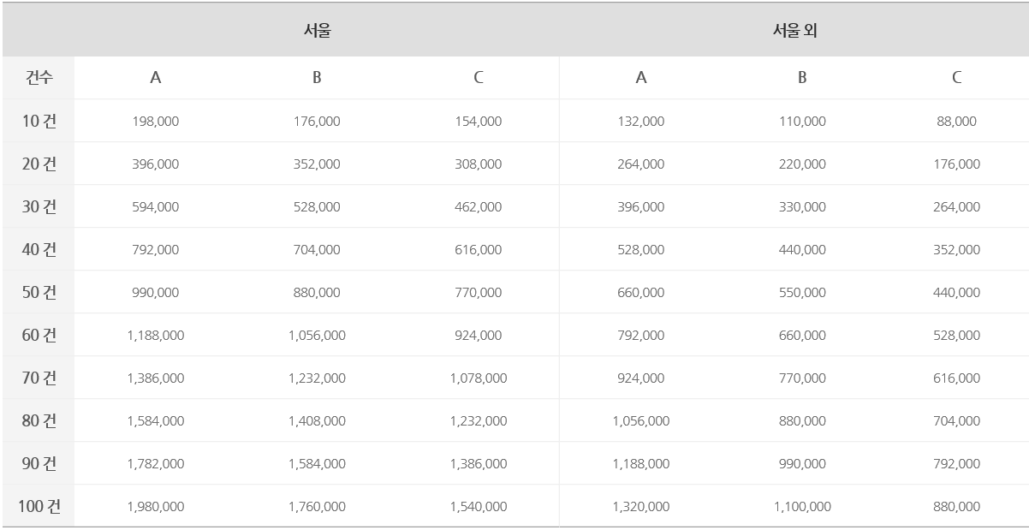
다방 광고 상품 – 일반 상품

Slide 13
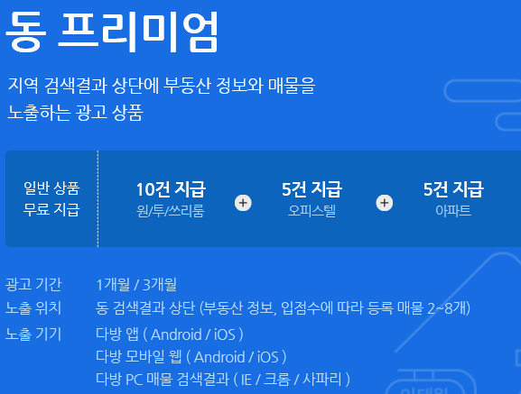
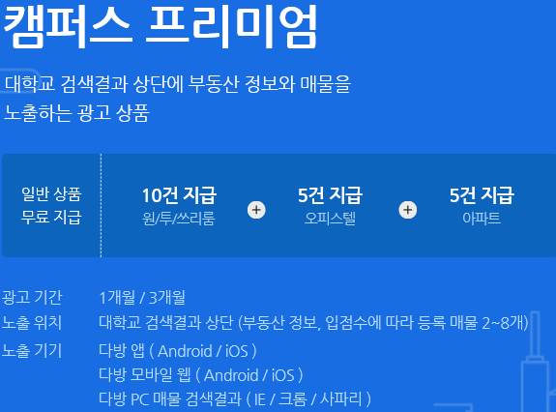
다방 광고 상품 – 프리미엄 상품

Slide 14
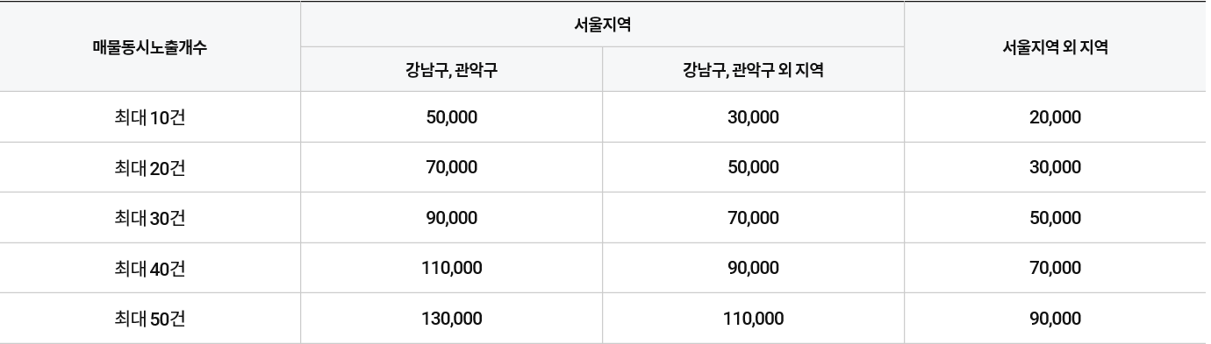
방콜 광고 상품

Slide 15
어플별 광고 상품 단가 비교
구분 | 다방 | 직방 | 방콜
10건 | 80,000 | 150,000 | 22,000
20건 | 120,000 | 200,000 | 33,000
30건 | 180,000 | 300,000 | 55,000
40건 | 240,000 | 400,000 | 77,000
50건 | 300,000 | 500,000 | 99,000
60건 | 360,000 | ※ 추가 10건 100,000 | 해당 상품 비교는 대전지역 1개월 기준 비교
70건 | 420,000
80건 | 480,000
90건 | 540,000
100건 | 600,000

Slide 16
아파트실거래 상품 단가 비교
세대수 | 가격
300세대 이하 | 22만원
1000세대 이하 | 33만원
2000세대 이하 | 44만원
3000세대 이하 | 55만원
3000세대 이상 | 77만원

Slide 17
네이버 키워드 광고 상품
상품명 | 금액 | 기간 | 혜택 | 노출일 | 기타
파워링크 | 상시 입찰 | 사용자 지정 | 연관검색어 바로 밑에 노출 | 사용자 지정 | 최소 금액은 70원부터
블로그 | 상위고정형 – 키워드별 다름 브렌드 블로그 – 1,320,000원(공동주택기준임) | 상위고정형 – 계약 기간별 브랜드블로그 – 1년 | 각 계약업체를 통해 제작 및 노출 | 계약기간 | 상위고정형의 경우 자료를 전달해줘야하지만 브랜드 블로그는 자료 전달 없이 진행
검색광고 | 무료 | 등록~삭제시까지 |  | 등록 후 심사 후(5일소요) | 네이버 정책에 의거 노출순위 지정됨

Slide 18
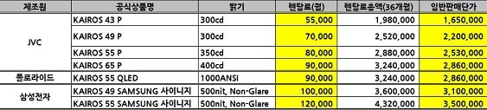
보이는 부동산 DID 상품 단가

Slide 19

공동중개망 알터 상품 단가
http://www.rter2.com/
*1년간 26만4천원으로 이용 가능한 공동 중개망
*별도로 6개월동안 4만4천원 추가 납부시
건당 1700원에 네이버 매물전송이 가능함

